Slide 1
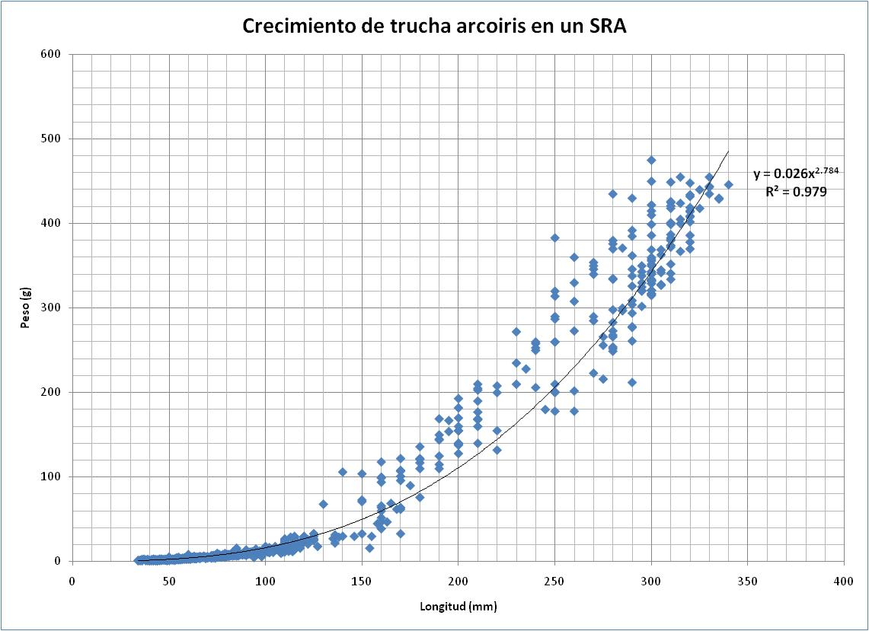

Slide 2
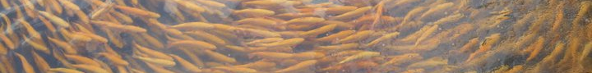
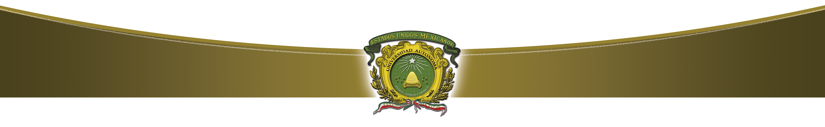
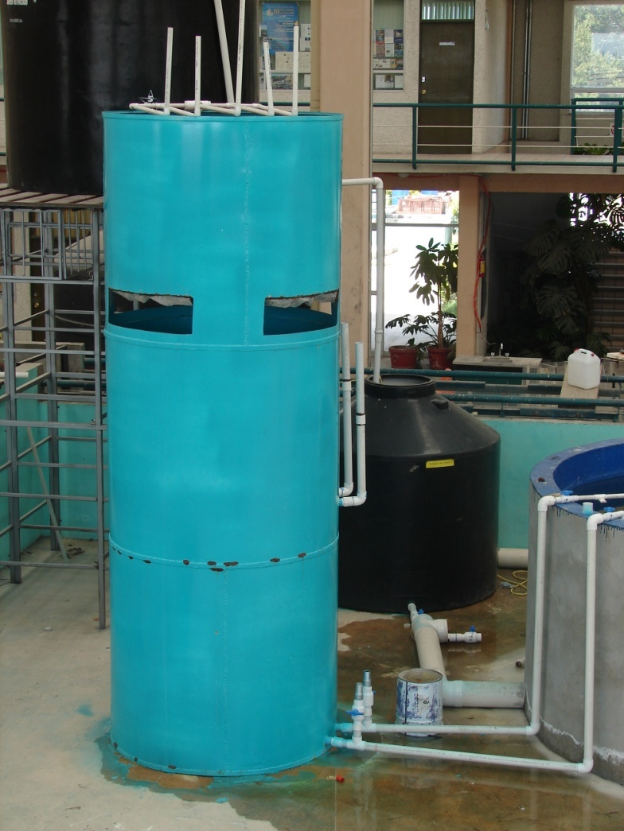
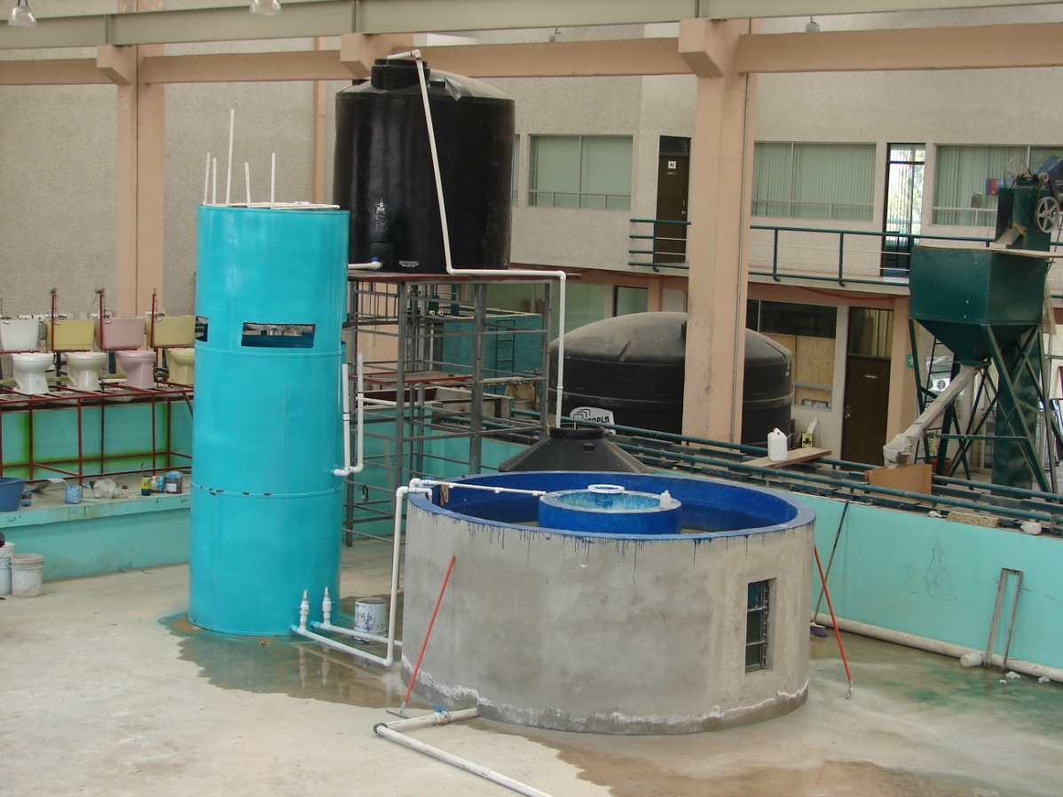


Notes:
INTERIORES

Slide 3
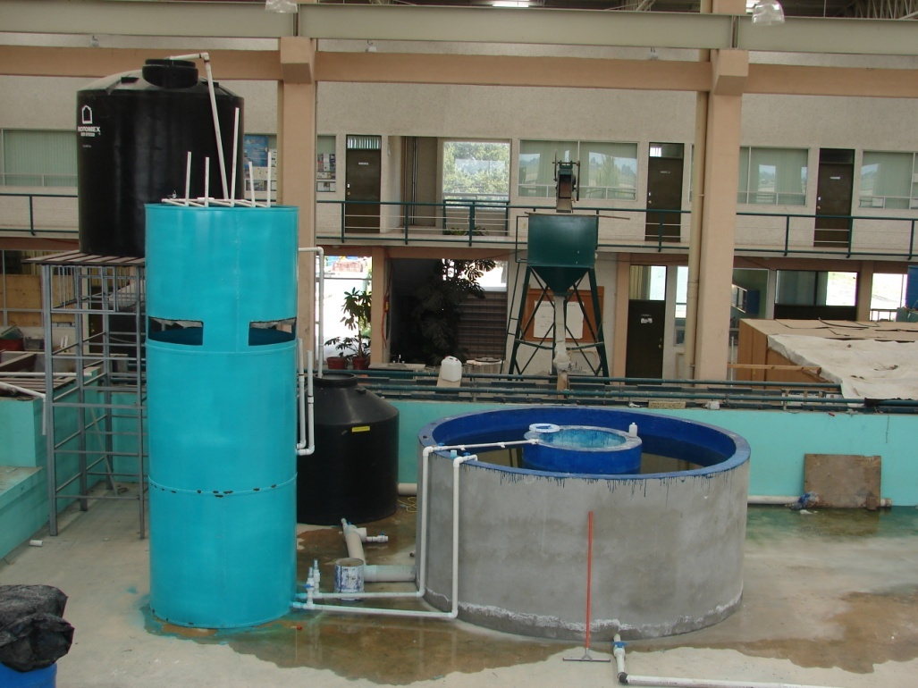
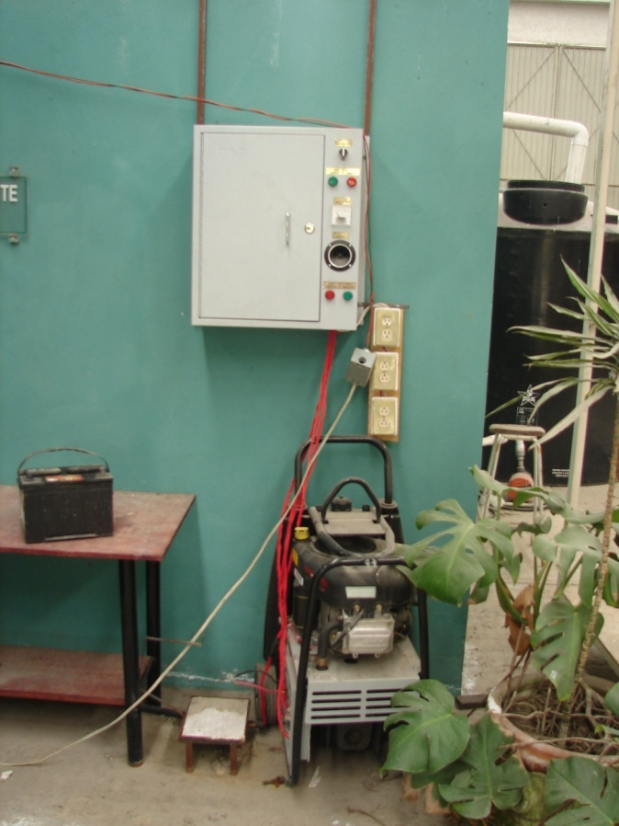
Notes:
INTERIORES

Slide 4
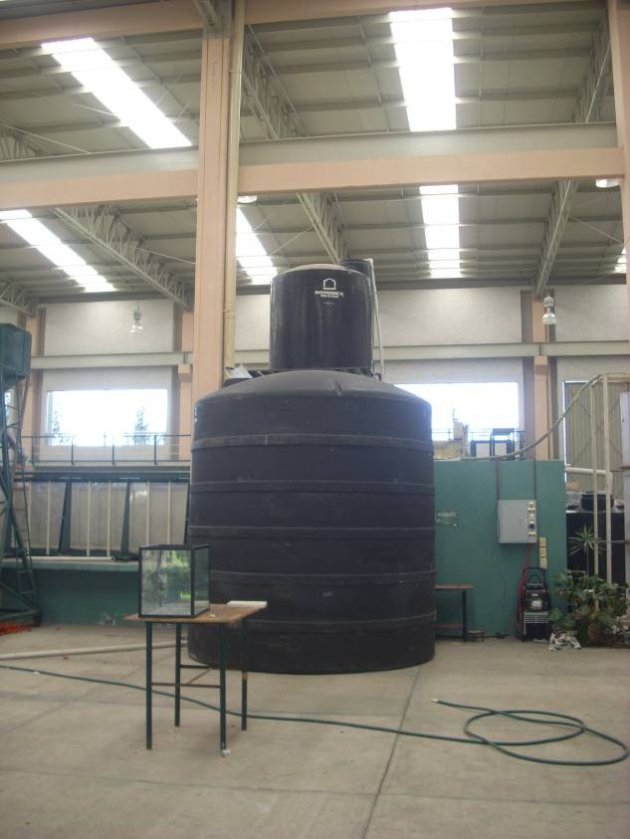
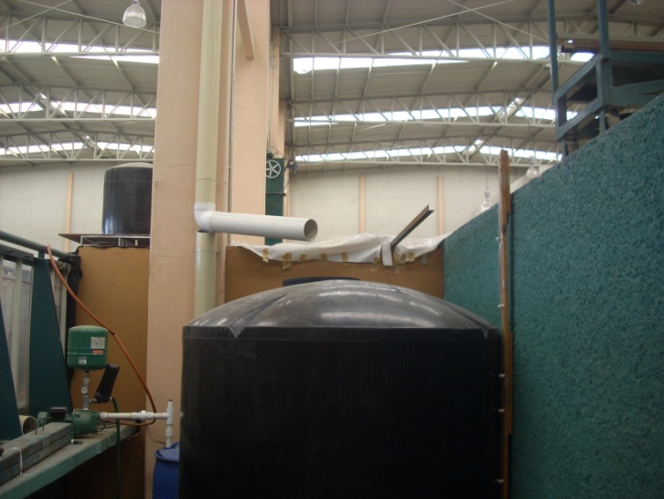
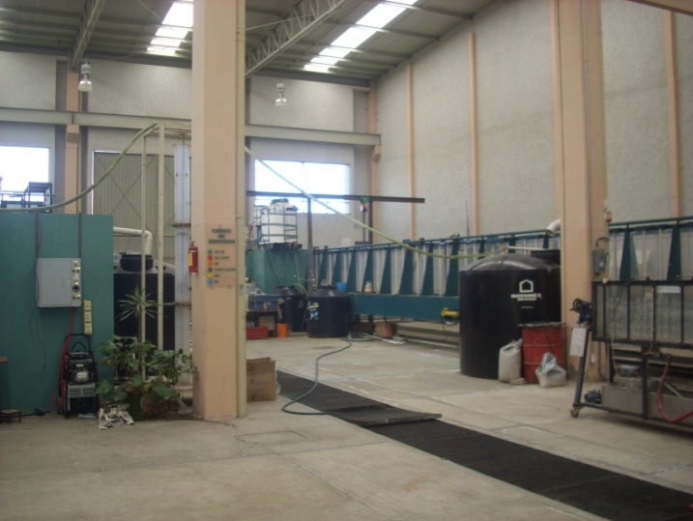
Notes:
INTERIORES

Slide 5
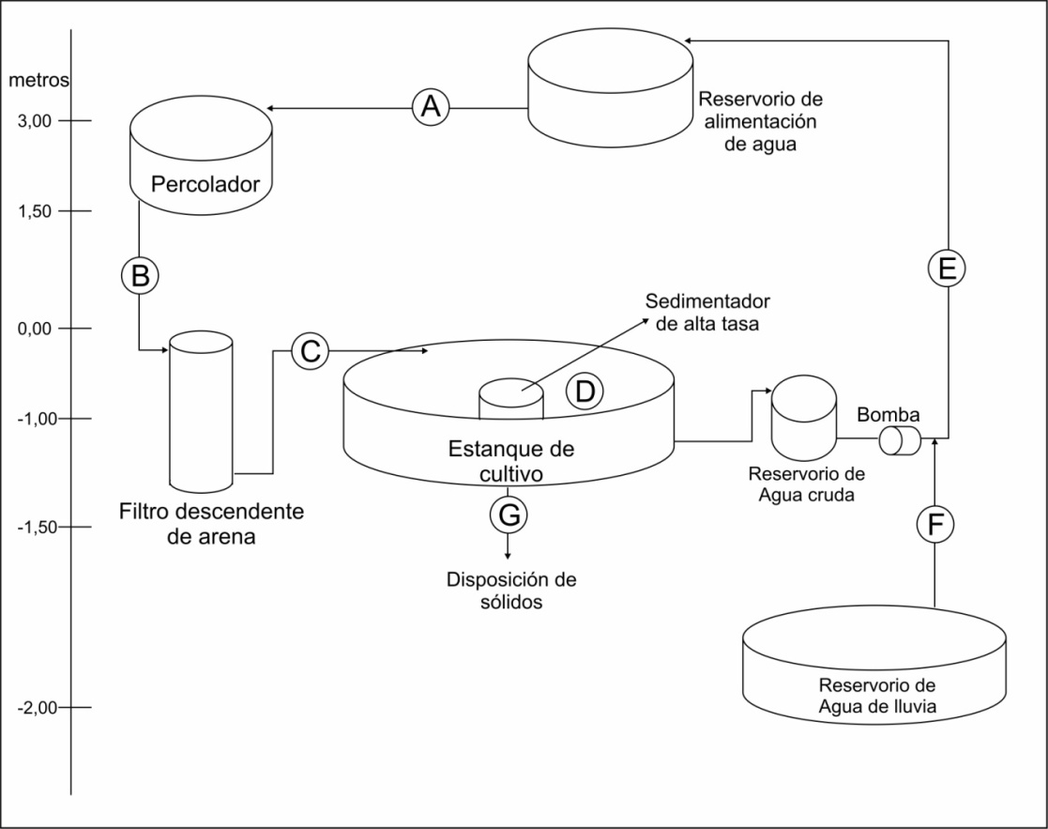
Notes:
INTERIORES

Slide 6
Desarrollo del cultivo
El desarrollo observado en el presente trabajo se refleja en:
Biomasa alcanzada de 180,42 kg
Crecimiento promedio 4.3 g/d
FCA: 1.3
Densidad de 28.73 kg/m³;
Caudal de 2,1 L/s;
El consumo de agua de lluvia del SRA fue del orden del 2,21 % diario del volumen total en el sistema.
Se utilizaron 265.20 L/d diariamente y el cultivo duró 121 días por lo que se requirió un total de 178.27 L/kg de pez
Notes:
INTERIORES

Slide 7
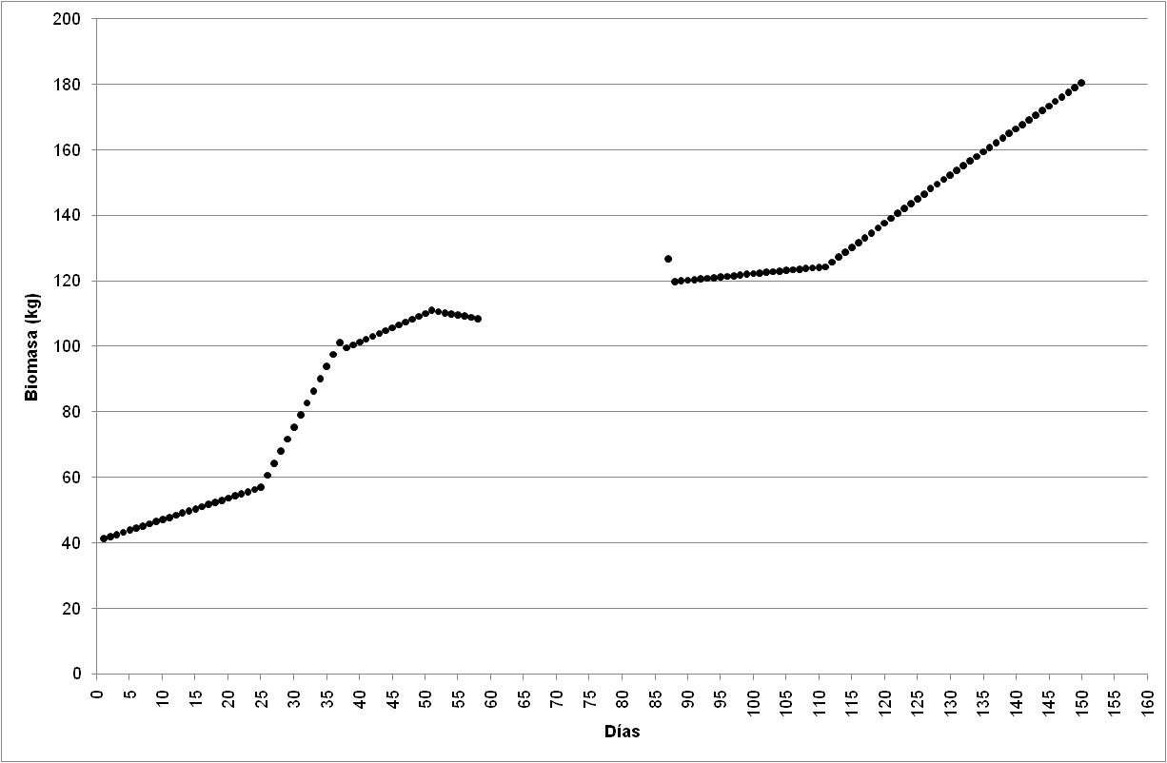

Slide 8
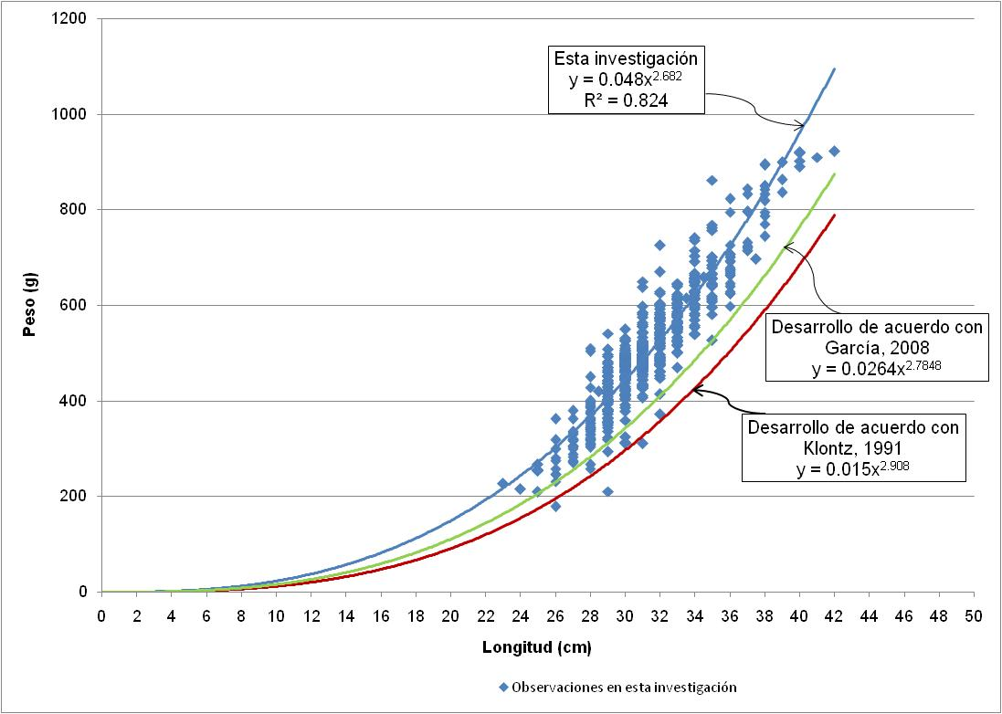

Slide 9
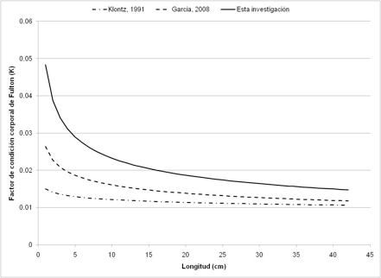

Slide 10
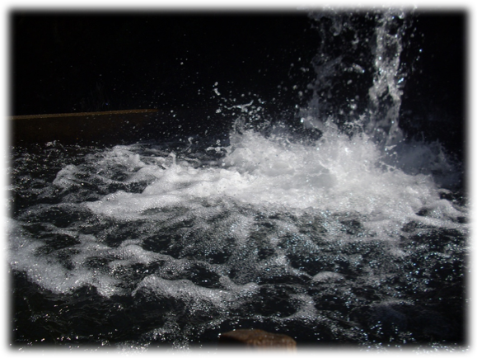
Modelación de la tasa volumétrica de conversión de nitrógeno amoniacal total

Slide 11

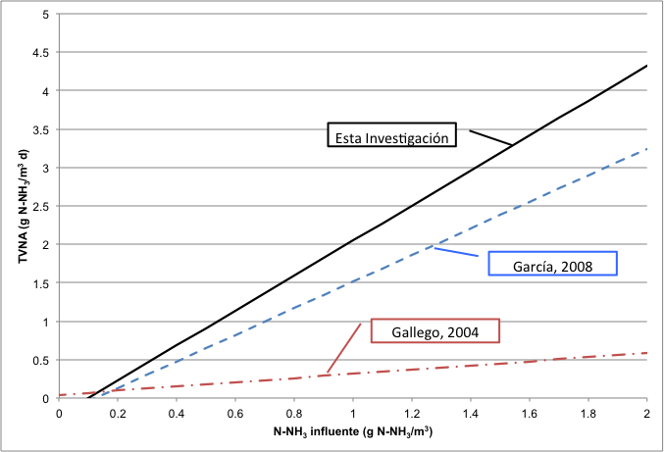
Resultados
Modelación matemática
del filtro de arena descendente
  TVNA (g N-NH3/L h) = 228,45 [N-NH3 influente (mg/L)] + 7,18
R² = 0,913

Slide 12
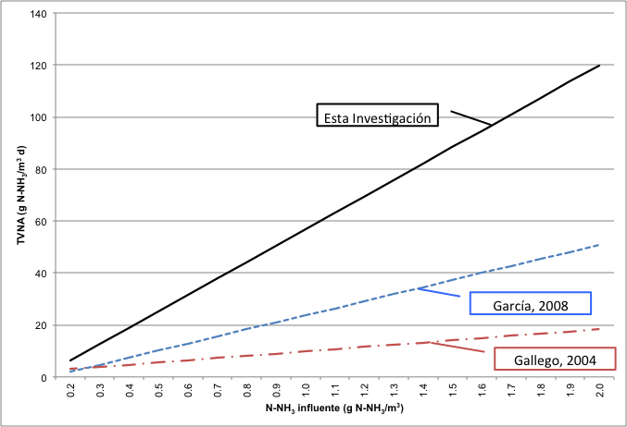
Resultados
Modelación matemática
del biofiltro (PERCOLADOR)
TVNA (g N-NH3/L h) =63,083 [N-NH3 influente (mg/L)] – 6,33
R² = 0,723

Slide 13
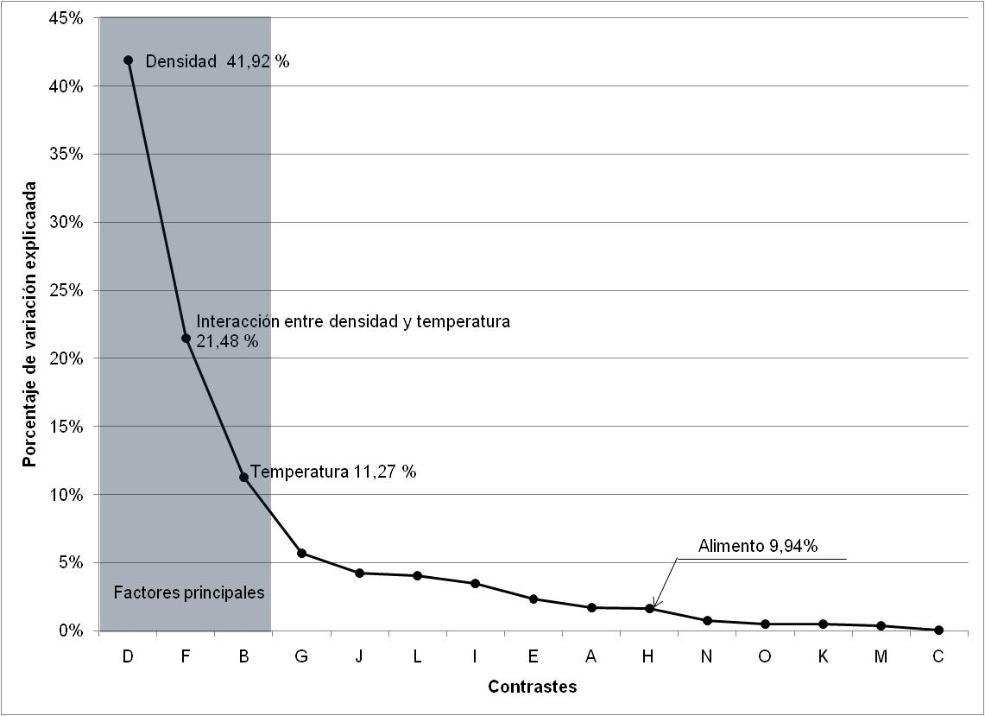

Slide 14
